Slide 1
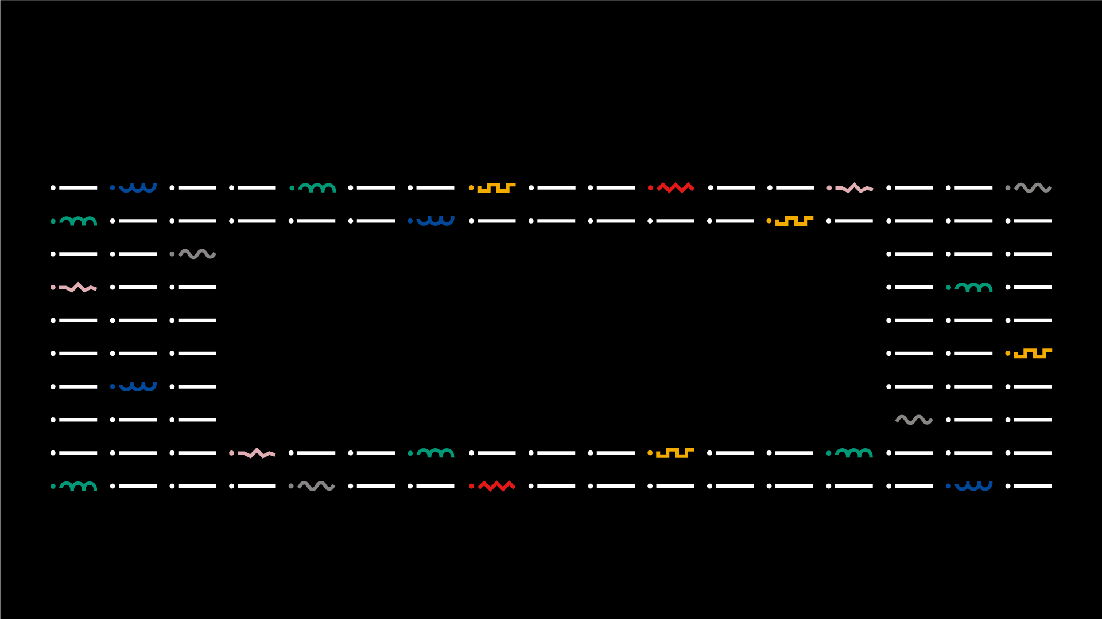

Aprendizagem Organizacional CP3 YOLO – You Only Look Once
Licenciatura em ENGENHARIA INFORMÁTICA
N.º 24585 – Alexandre Santos,
N.º 25343 – Rui Alves;
Orientador(es):
Professora Doutora Tânia Silva
Professor Doutor Jorge Ribeiro
Licenciatura em Engenharia Informática | Escola Superior de Tecnologia e Gestão| Unidade Curricular: Aprendizagem Organizacional | Ano Letivo 2023/2024

Slide 2






Aprendizagem Organizacional – YOLO – You Only Look Once
■ Objetivos
Degree IN Informatics engineering
Com este trabalho, foi-nos proposto pelos docentes da unidade curricular, que explorássemos um tópico á escolha dentro do campo de Classificação, Reconhecimento, Aglomeração/Clustering com imagens e vídeos.
Para o desenvolvimento do trabalho utilizámos a linguagem Python e a ferramenta YOLO desenvolvida pela ultralytics.
@24585 | Unidade Curricular: Aprendizagem Organizacional – Ano Letivo 2023/2024
- 2 -

Slide 3

Aprendizagem Organizacional – YOLO – You Only Look Once
■ YOLO
Degree IN Informatics engineering
YOLO é um tipo de Convolutional Neural Network open-source, desenvolvida para deteção de objetos em imagens e vídeos.
O nome da ferramenta é uma abreviação de "You Only Look Once“, que descreve o conceito fundamental dessa abordagem: em vez de dividir a imagem em regiões e classificar cada região separadamente, o YOLO analisa a imagem inteira de uma vez só e prevê as localizações e as classes dos objetos detetados.
Para utilizar a ferramenta, utilizámos a documentação do YOLOv9 desenvolvido pela Ultralytics e disponibilizada no o seguinte link: https://docs.ultralytics.com/models/yolov9/.
@24585 | Unidade Curricular: Aprendizagem Organizacional – Ano Letivo 2023/2024
- 3 -

Slide 4
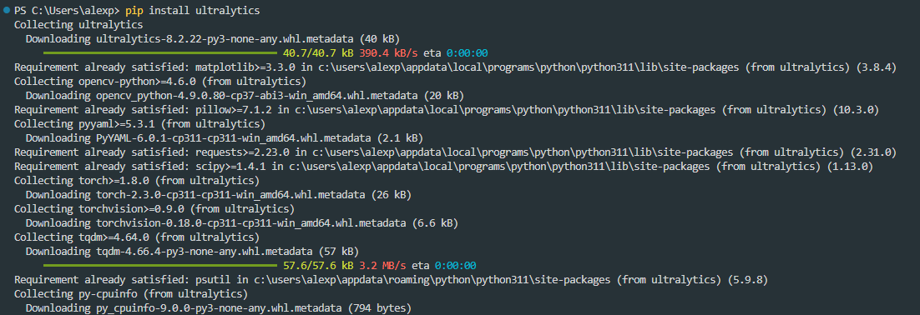
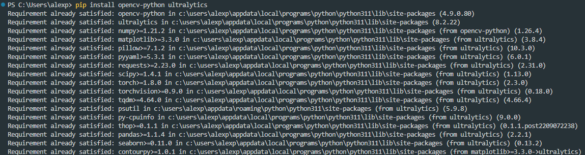
Aprendizagem Organizacional – YOLO – You Only Look Once
■ Instalações iniciais
Degree IN Informatics engineering
Primeiramente, devemos realizar a instalação da ferramenta YOLO da ultralytics e OpenCV.
@24585 | Unidade Curricular: Aprendizagem Organizacional – Ano Letivo 2023/2024
- 4 -

Slide 5
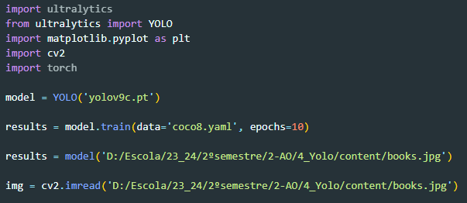
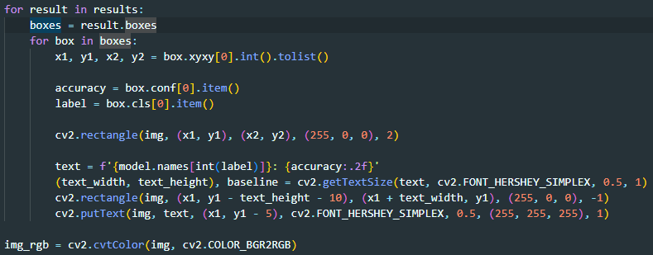
Aprendizagem Organizacional – YOLO – You Only Look Once
■ Caso Prático – exemplo 1 com imagens
Degree IN Informatics engineering
No seguinte código, realizamos a importação das bibliotecas necessárias e um ciclo para representação visual da deteção de objetos.
@24585 | Unidade Curricular: Aprendizagem Organizacional – Ano Letivo 2023/2024
- 5 -

Slide 6
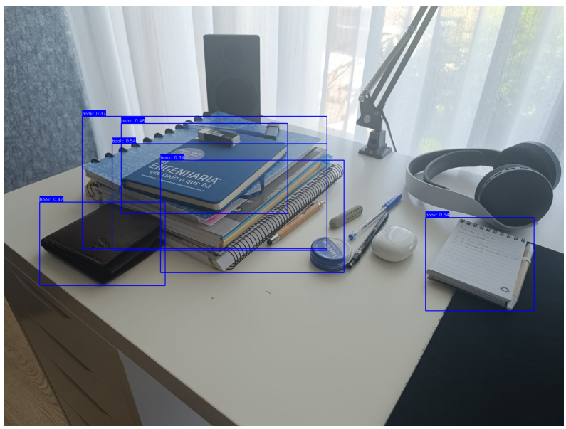
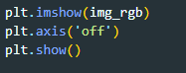
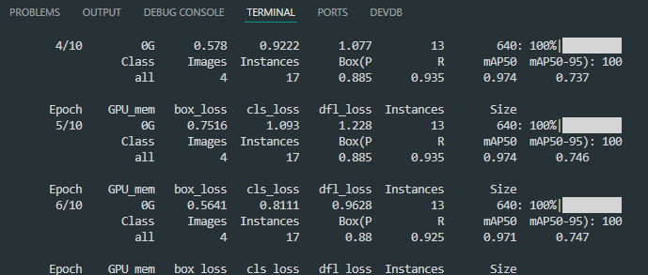
Aprendizagem Organizacional – YOLO – You Only Look Once
■ Caso Prático – exemplo 1 com imagens
Degree IN Informatics engineering
@24585 | Unidade Curricular: Aprendizagem Organizacional – Ano Letivo 2023/2024
- 6 -

Slide 7
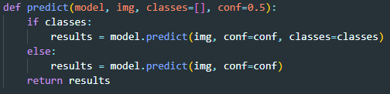
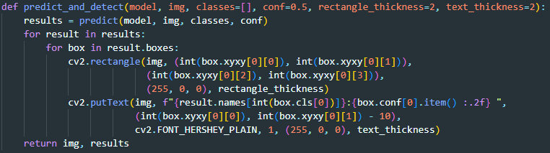
Aprendizagem Organizacional – YOLO – You Only Look Once
■ Caso Prático – exemplo 2 com imagens
Degree IN Informatics engineering
Para o segundo exemplo, utilizamos duas funções predict e predict_and_detect.
A função predict será responsável por definir os parâmetros de previsão do modelo.
A função predict_and_detect é responsável por chamar a função predict e desenhar as caixas identificadoras e os resultados sobre a imagem.
@24585 | Unidade Curricular: Aprendizagem Organizacional – Ano Letivo 2023/2024
- 7 -

Slide 8
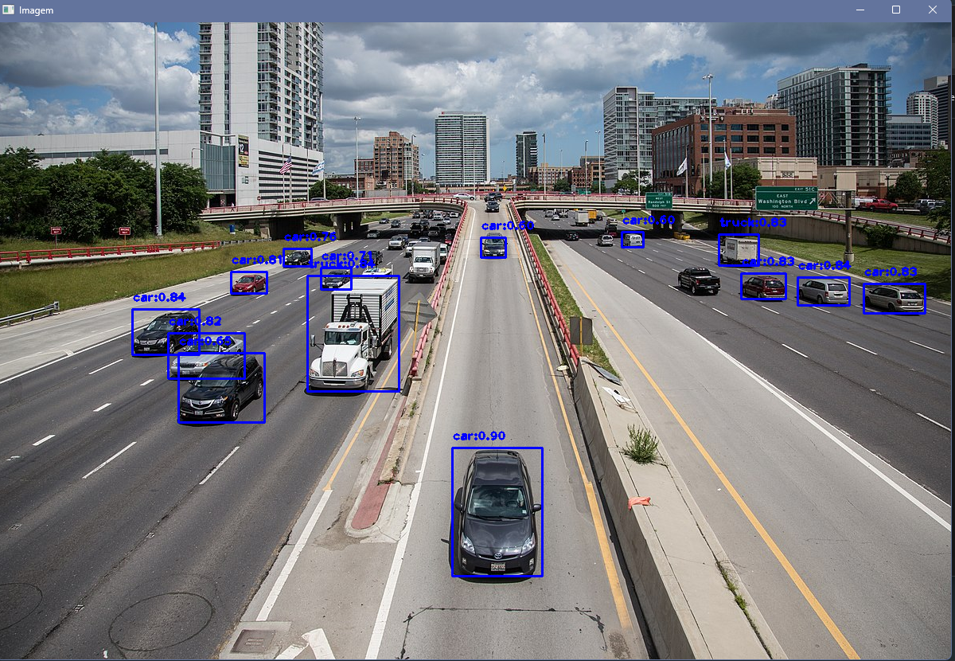
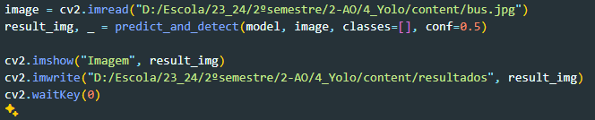
Aprendizagem Organizacional – YOLO – You Only Look Once
■ Caso Prático – exemplo 2 com imagens
Degree IN Informatics engineering
@24585 | Unidade Curricular: Aprendizagem Organizacional – Ano Letivo 2023/2024
- 8 -

Slide 9
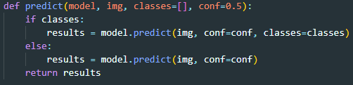
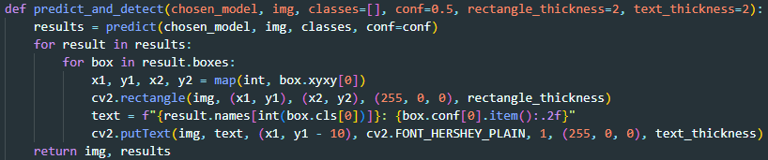
Aprendizagem Organizacional – YOLO – You Only Look Once
■ Caso Prático – exemplo com video
Degree IN Informatics engineering
Na deteção de objetos em vídeos reutilizamos a função predict criada anteriormente e a função predict_and_detect com ligeiras alterações para que o resultado final exporte um vídeo com as caixas delimitadoras e as classes identificadas.
@24585 | Unidade Curricular: Aprendizagem Organizacional – Ano Letivo 2023/2024
- 9 -

Slide 10
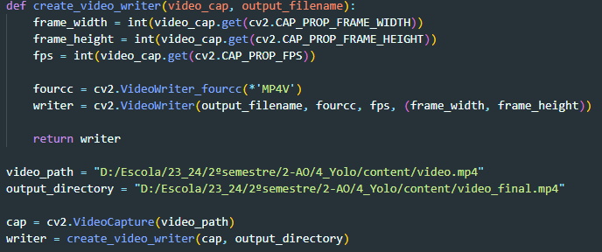
Aprendizagem Organizacional – YOLO – You Only Look Once
■ Caso Prático – exemplo com video
Degree IN Informatics engineering
No final, será exportado o vídeo onde são apresentaods os resultados da identificação de objetos no vídeo.
A função create_video_writer irá processar as frames do vídeo.
@24585 | Unidade Curricular: Aprendizagem Organizacional – Ano Letivo 2023/2024
- 10 -

Slide 11
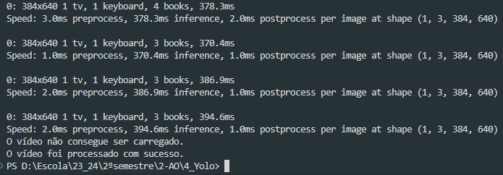
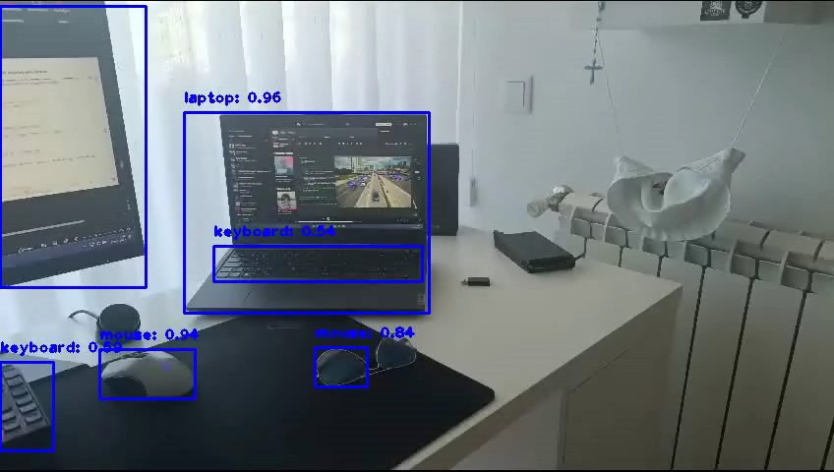
Aprendizagem Organizacional – YOLO – You Only Look Once
■ Caso Prático – exemplo com video
Degree IN Informatics engineering
@24585 | Unidade Curricular: Aprendizagem Organizacional – Ano Letivo 2023/2024
- 11 -

Slide 12
Aprendizagem Organizacional – YOLO – You Only Look Once
■ Referências
Degree IN Informatics engineering
https://docs.ultralytics.com/models/yolov9/#performance-on-ms-coco-dataset
https://www.datacamp.com/blog/yolo-object-detection-explained
https://github.com/ultralytics/ultralytics
https://github.com/ultralytics/ultralytics/blob/main/ultralytics/cfg/datasets/coco.yaml
https://blog.paperspace.com/yolov9-2/
https://www.v7labs.com/blog/yolo-object-detection
@24585 | Unidade Curricular: Aprendizagem Organizacional – Ano Letivo 2023/2024
- 12 -

Slide 13
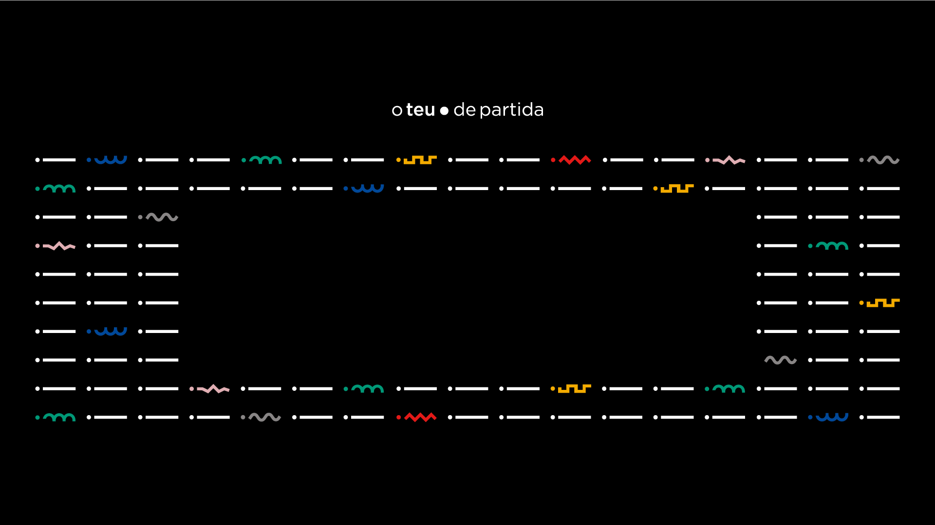
www.ipvc.pt

